Slide 1
Enumeration
JAG Summer Camp 2012 Day3-B: Problem G
2012/09/16
原案：大坂
解答：大坂，薮
解説：大坂

Slide 2
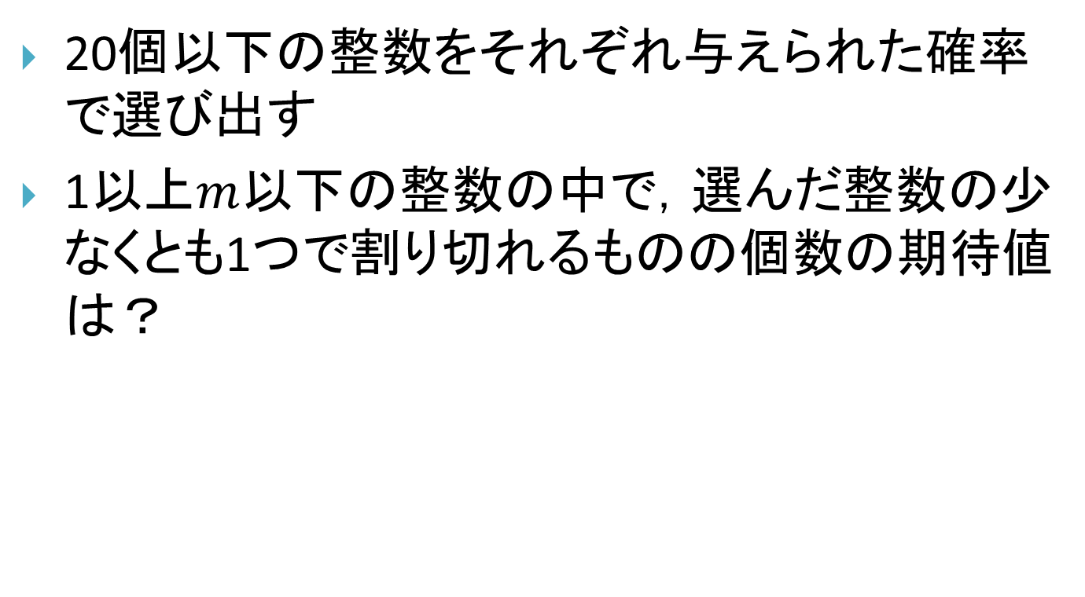
問題概要
20個以下の整数をそれぞれ与えられた確率で選び出す
1以上$m$以下の整数の中で，選んだ整数の少なくとも1つで割り切れるものの個数の期待値は？

Slide 3
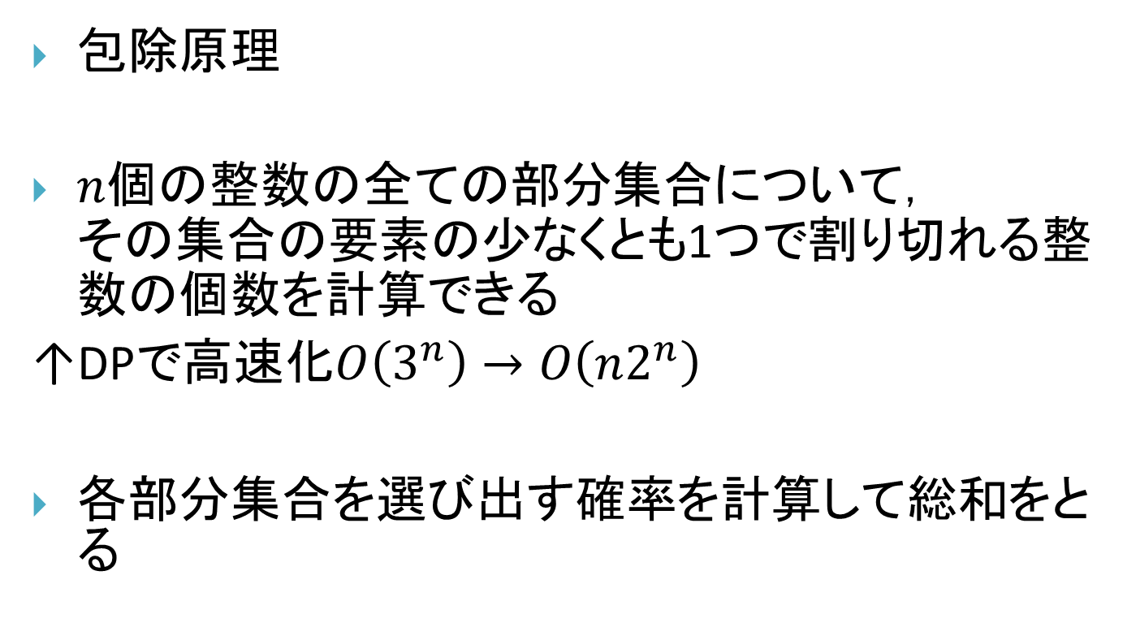
解法
包除原理
$n$個の整数の全ての部分集合について，
その集合の要素の少なくとも1つで割り切れる整数の個数を計算できる
↑DPで高速化$O\left(3^{n}\right)→O\left(n2^{n}\right)$
各部分集合を選び出す確率を計算して総和をとる

Slide 4
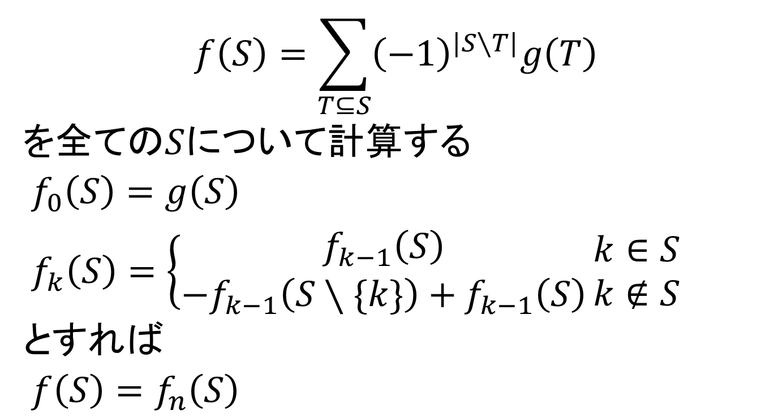
DP
$$f\left(S\right)=\sum_{T⊆S}{{\left(−1\right)}^{|S∖T|}g\left(T\right)}$$
を全ての$S$について計算する
$f_{0}\left(S\right)=g\left(S\right)$
$f_{k}\left(S\right)=\left\{\begin{aligned}f_{k−1}\left(S\right) \\ −{f_{k−1}\left(S∖\{k\}\right)+f}_{k−1}\left(S\right)\end{aligned}\right.\begin{matrix}k∈S \\ k∉S\end{matrix}$
とすれば
$f\left(S\right)=f_{n}\left(S\right)$

Slide 5
別解
包除原理
  先のDPを使わなくても直接包除原理で求めることが出来る
  コードがとても簡単

Slide 6
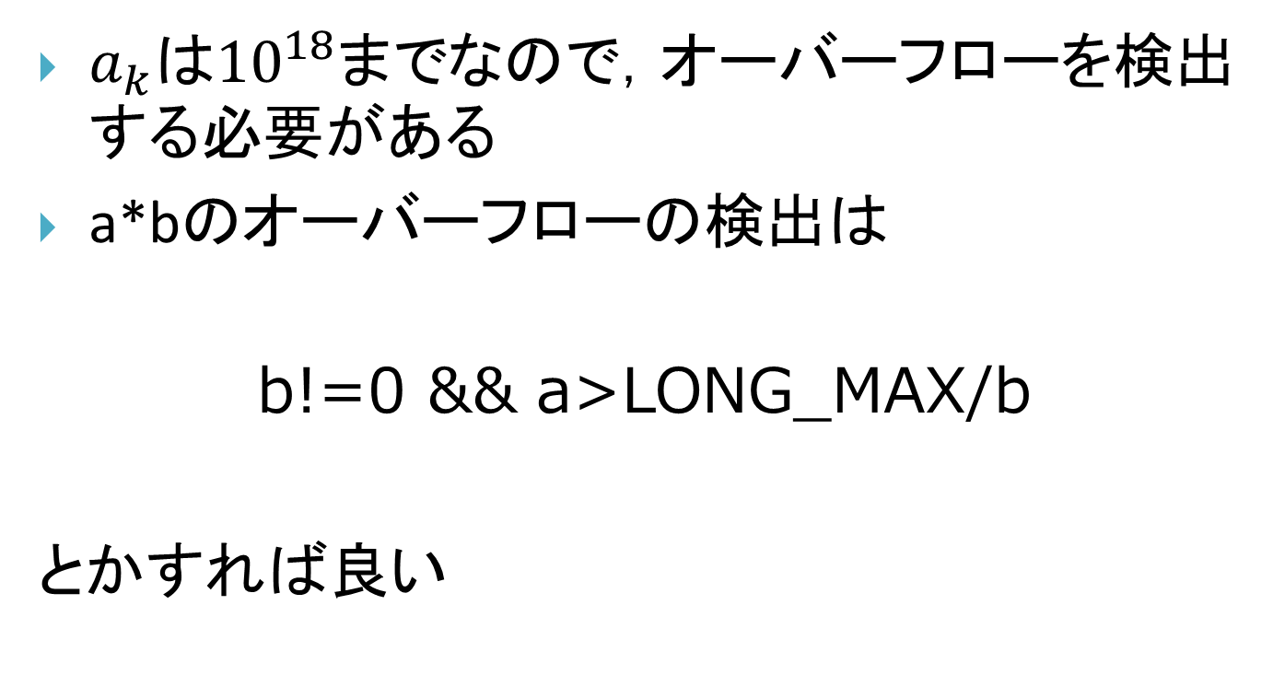
注意
$a_{k}$は${10}^{18}$までなので，オーバーフローを検出する必要がある
a*bのオーバーフローの検出は
b!=0 && a>LONG_MAX/b
とかすれば良い

Slide 7
ジャッジ解
大坂 Java （98行）
薮 C++ （42行）

Slide 8
解答状況
First Acceptance
  Onsite: agitsune（24 min）
  All: agitsune（24 min）
First Submission
  Onsite: agitsune（24 min）
  All: agitsune（24 min）
AC/Submission: 8/22
AC rate: 36%

